Slide 1
04_ネットの仕組み_04_保護者
ともに学ぶ。考える。
インターネット安全教室
～大人もこどもも一緒に学び、考える。インターネットとのつきあい方～
Notes:
教材 ver.1_20190830
当教材について
スライド教材のノートには以下の内容が記載されております。
・【導入時のポイント】または【ポイント】・・・導入時、またそのスライドでかならずふれるべきこと
・【進行のポイント】または【ポイント】・・・進行時、またそのスライドでかならずふれるべきこと
・《講師のセリフ例》・・・ポイントを踏まえて話す内容
・<問いかけ>・・・児童に問いかける場面
・<クリック>・・・アニメーション設定されたスライドを動かすときにクリックする。
※ポイントさえ押さえていれば、話し方、問いかけの場面などは、講師の判断で変化させてかまいません。
【バージョン】
20190830_ver1

Slide 2
当教材は試行版になります
正式版がIPAサイトにてリリース後はこちらの教材は使用できません。
正式版リリースまでの試行教材としてご利用ください。
正式版とは内容は変更される可能性がございます。
試行版についての御利用者様のご意見をお待ちしております。
お気づきの点がございましたら 下記までお寄せください。
IPAインターネット安全教室事務局まで
ipa@edu-net.co.jp

Slide 3
ネットの仕組み
対象：保護者

Slide 4
本教材の使用方法 ネットの仕組み_保護者
テーマ④ネットの仕組み教材のねらい
インターネット、SNSなどの利用者の心構えとして、その仕組みを知り、個人個人の
判断の基準となるよう啓発をする。ネットは道具であり、活用にはメリット・デメリットがあることも伝えたい。
本教材のねらい
インターネットが身近である子ども達の保護者に対して、あらためてネットの仕組み（技術）を確認する。保護者にも身近なSNSの投稿はインターネット投稿であること、ネット投稿の仕組み、特徴である拡張性、記録性を紹介し、子どもも大人もネット社会を活用するにあたって責任ある態度で臨む必要性を伝える。
指導のポイント
ネットとは何か？その情報伝達の技術を知ることにより、日常のSNS投稿がネット投稿であることに気付かせる。ネット投稿はサーバを通じた情報伝達であり、拡散性や記録性がある。また一旦ネットに投稿された情報は複製されるので回収が不可能になる場合がある。その特徴を理解した上で情報発信の際に適切な判断ができるよう啓発を行う。保護者として子ども達の使用内容にも責務があることも併せて伝たえたい。
資料
お子様が安全に安心してインターネットを利用するために保護者ができること
http://www.soumu.go.jp/main_content/000278850.pdf

Slide 5
質問
SNSとは？
Notes:
【導入時のポイント】
SNSという言葉は聞いたことがあるか、知っているか、またSNSとは何かを問いかけをする。
《講師のセリフ例》
まず初めにネットの仕組みをお伝えするに当たって、SNSについて説明します。
SNSという言葉は聞いたことがあるでしょうか？ SNSとはどういう意味でしょう？

Slide 6
SNSとは何か
ソーシャル・ネットワーキング・サービス
限られたユーザーだけが参加できるWEBサイトの会員制サービス。
（例）
友人同士、同じ趣味を持つ仲間、近隣地域住民でコミュニケーションツールとして利用。
Notes:
【導入時のポイント】
SNSについての説明。 下記参考URLを元に分かりやすく説明をする。
【参考】
総務省：国民のための情報セキュリティサイト
http://www.soumu.go.jp/main_sosiki/joho_tsusin/security_previous/kiso/k01_sns.htm
《講師のセリフ例》
SNSとはソーシャルネットワーキングサービスの頭文字です。
会員登録することで、会員同士がやり取りできるWEBサービスです。
【進行ののポイント】 SNSの使われ方の例をあげて説明する。
《講師のセリフ例》
例えば、友達や知り合いと繋がったっり、共通の趣味の人と情報交換するなど、コミュニケーションを取るために使われます。

Slide 7
説明できますか？
メッセージが
伝わる仕組み
Notes:
【導入時のポイント】
SNSを使ってやり取りするその仕組みを理解してもらうための問いかけ。
《講師のセリフ例》
SNSではどのような仕組みを使ってやり取りがされているのでしょうか？

Slide 8
ＳＮＳへの投稿 ＝インターネット投稿
Notes:
【ポイント】
SNS投稿はすべてインターネット投稿であることを認識してもらう。
《講師のセリフ例》
SNSへの投稿はすべてインターネットに投稿していることになります。

Slide 9
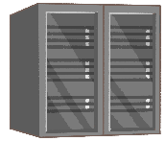
子ども達が正しい判断をするには、インターネット投稿の仕組みを知る必要があります。
Notes:
【導入時のポイント】
子供たちは知識や経験の不足からインターネット投稿の仕組みを理解していないことが多いことを伝える。。
《講師のセリフ例》
子供たちはインターネットに繫がる機器の操作は得意で、中には大人顔負けで使いこなす子もたくさんいます。
しかし一方で、インターネットに投稿する、その仕組みついては,十分知識が備わっていないのが現状です。
【進行のポイント】
仕組みを知ることによって、インターネット利用の正しい判断に繫がることを伝える。
《講師のセリフ例》
仕組みを知れば、どんなことをインターネットに投稿するとリスクがあるか考えることができ、正しい判断へと繋がります。

Slide 10
SNSのしくみ
端末間で直接通信しているわけではない。
Notes:
【ポイント】
SNSのやり取りは、端末間で行われているのではないことをを伝える。
《講師のセリフ例》
子供の中には、SNSの仕組みとして誰かのスマートフォンやタブレットと直接やり取りしている、と思っている子もいます。

Slide 11
SNSの仕組み
おはよう！
おはよう！
おはよう！
おはよう！
おはよう！
Notes:
【導入時のポイント】
トークアプリは相手のスマートフォンなどに直接メッセージが届いているわけはないことを理解してもらう。
《講師のセリフ例》
トークアプリを使っているとその裏側ではどんなことが起きているか、図で説明しましょう。
トークアプリで4人の友達がメッセージのやり取りしています。
メッセージは友達のスマートフォンに直接届いているわけではありません。
【進行のポイント】 トークアプリはサーバを通じてやり取りされ、内容がサーバに保存されていることを伝える。
《講師のセリフ例》
真ん中にあるサーバというインターネットにつながったコンピューターにメッセージが記録保存され、そのサーバを通じてやり取りをしているのです。
例えば「おはよう！」とメッセージを送ると＜クリック＞、そのメッセージはサーバに保存されます。＜クリック＞
友達は、そのサーバに保存されたメッセージを見ている、ということになります。

Slide 12
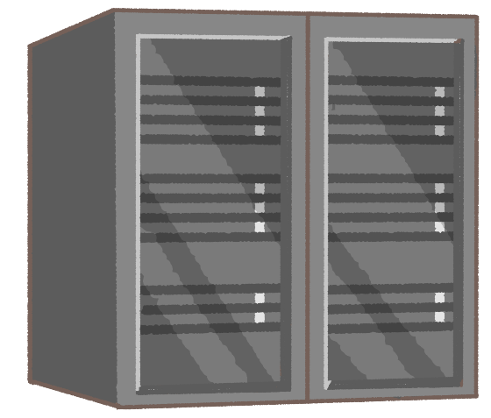
1対１のやりとりも同じ
明日サッカー
しようよ
WEBサーバ
明日サッカーしようよ
明日サッカーしようよ
明日サッカーしようよ
Notes:
【ポイント】 個別トークも同じくインターネットに投稿していることを伝える。
《講師のセリフ例》
先ほどは4人の友達、グループでのやり取りでしたが、1対1の個別トークも同じです。＜クリック＞
送ったメッセージはサーバに保存され＜クリック＞＜クリック＞、相手に届いているのです。＜クリック＞
同じくサーバを通じてやり取りしているので、インターネットに投稿していることになります。

Slide 13
コピーするのも簡単。
この写真おもしろい！
ほかの人にも送ろう。
Notes:
【導入時のポイント】
トークアプリをはじめ、SNSに投稿されたものは簡単にコピーできでしまうことを説明する。
《講師のセリフ例》
例えばインターネットに投稿されたある写真を見て、「面白いな。他の人にも見せたいな。」と思ったとします。
写真や動画などは自分のスマートフォンなどに簡単にコピーすることができています。
【進行ののポイント】
コピーしたものは誰かに送ったり、インターネットに投稿することができることを伝える。
《講師のセリフ例》
コピーしたものは誰かに送ったり、ネットに投稿することも可能です。

Slide 14
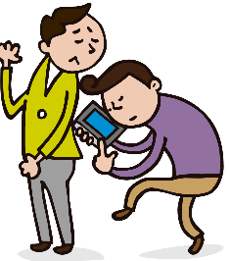
投こうが広がってのこることも
Notes:
【ポイント】
コピーしたものを誰かに送ったり、ネットへの投稿が何度も繰り返されると、
拡散してネットのどこかにずっと残される可能性があることを知ってもらう。
《講師のセリフ例》
ネットで見つけた面白い写真を＜クリック＞、グループトークに送ったとします。＜クリック＞ そのうちの誰かが、またその写真をコピーし、同じことを繰り返せばどうなるでしょうか。
拡散し(広がって)、ネット上のどこかにずっと残り続ける可能性があります。

Slide 15
質問
デジタルタトゥ―とは
Notes:
【ポイント】
デジタルタトゥーという言葉を知っているか、問いかけ。
《講師のセリフ例》
デジタルタトゥーという言葉を聞いたことがあるでしょうか？

Slide 16
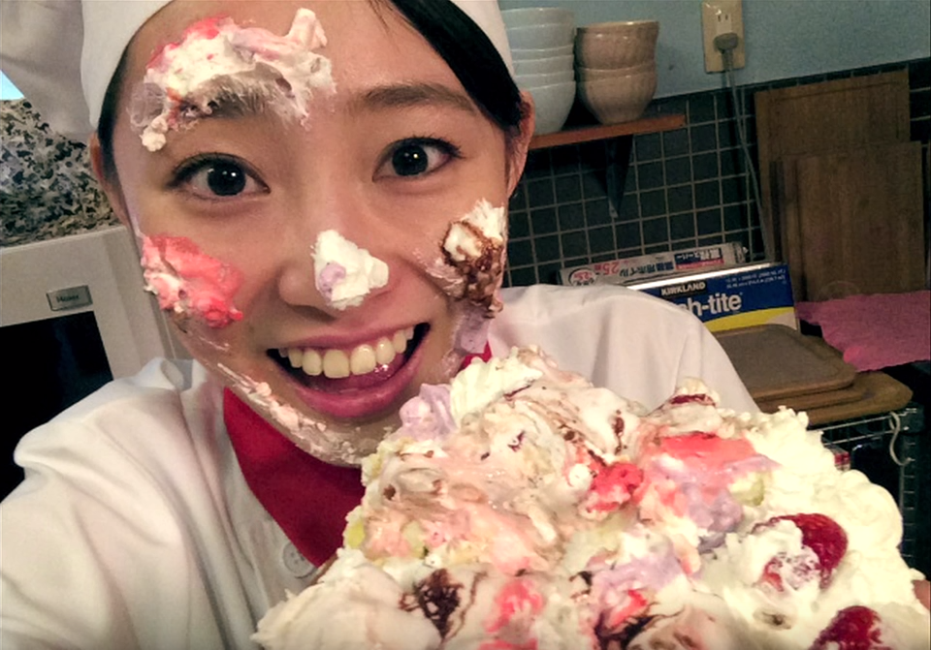
デジタルタトゥ―とは
ウェブ上でデータが消えずに残り続けること。
Notes:
【導入時のポイント】
デジタルタトゥーの説明。
《講師のセリフ例》
デジタルタトゥーとは、WEB上にデータが残り続け、なかなか消すことができないことを表した言葉です。
画像引用先:
あなたの書き込みは世界中から見られてる －適切なSNS利用の心得－
https://www.youtube.com/watch?v=tVZSuGkmnGQ&list=PLF9FCB56776EBCABB&index=16
3:04のスクリーンショット

Slide 17
拡散するとネット上から消すのは困難
Notes:
【ポイント】
拡散のイメージを図で認識してもらう。
《講師のセリフ例》
たった一回インターネットに投稿しただけでも、場合によってはコピーされ拡散してしまうことがあります。

Slide 18
問題投稿をした場合
データが拡散され、ずっと残り続ける。（消すことは困難。）
氏名、学校名、住所等の個人情報が調べられ、ネット上に載せられる可能性がある。
Notes:
【ポイント】
不適切な行為の問題投稿をした際、起こりうることを伝える。
《講師のセリフ例》
2019年の2月、3月ころニュースでも取り上げられたアルバイト店員による問題行動は覚えているでしょうか？
そういった不適切行為を撮影した画像、写真は瞬く間に広がり、時に炎上し、個人情報が詮索されネット上に載せられることもあります。
拡散された情報というのは、全部削除するのは困難です。

Slide 19
もし情報が拡散されたら
内容によっては、サービス提供者やプロバイダー（インターネット接続事業者）が削除対応。
犯罪に関わるものは警察、人権に関わるものは法務局に相談。
Notes:
【導入時のポイント】
拡散された場合の対処方法の紹介。
《講師のセリフ例》
もし、拡散してしまった場合には内容にもよりますが、削除に応じてくれる事業者もあります。
【進行のポイント】
犯罪や人権にかかわるケースの時の対応についての説明。
《講師のセリフ例》
事が大きくなってしまった際は、犯罪に関わることは警察に、人権に関わることは法務局へ速やかに相談してください。
弁護士など法律の専門家に相談するのもよいでしょう。

Slide 20
ネットの仕組みを伝え、子供の判断力を育てることが大切。
一度拡散した情報を消すことは難しいため、未然に防ぐことが大切。
Notes:
【導入時のポイント】
話のまとめ
《講師のセリフ例》
冒頭にもお伝えしたように仕組みを知ることで、ネット上でどういった行為をするとリスクがあるか判断できる力に繫がります。そして私たち大人はそれを育んでいく責任があります。
【進行のポイント】
大人も失敗することも。大人も子どもを投稿前には冷静に考えることが必要と伝える。
《講師のセリフ例》
そして、時には大人である私たちも安易な投稿をしてしまうことがあるかもしれません。
大人も子どももネットに投稿したものは、拡散したり、残り続ける可能性があるという特徴を十分理解し、投稿する前は冷静に考える習慣をつけることが大切です。

